Slide 1
Учимся писать сжатое изложение, сочинение-рассуждение и сочинение по прочитанному тексту
Тема презентационных мероприятий «Системно-деятельностный подход как основа формирования УУД», дата проведения 06.12.2014
«Очёрская СОШ №1», Токарева Людмила Павловна,
учитель русского языка и литературы

Slide 2
Содержание
1.Процесс нашего мышления и памяти зависит от активизации процесса восприятия.
2.Посмотрел – запомнил!
3.Учимся писать сжатое изложение и сочинение по прочитанному тексту.

Slide 3
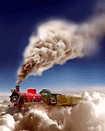
От активизации процесса восприятия зависит активизация процессов мышления и памяти.

Slide 4
Воспринимая текст,
Мы должны видеть, слышать, осязать, ощущать, чувствовать запахи, иметь вкусовые ощущения, т.е. задействовать все пять органов чувств.

Slide 5
Наслаждаться чтением – значит видеть текст

Slide 6
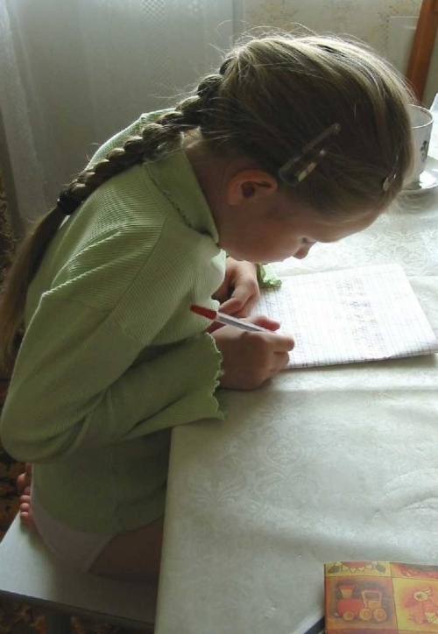
Пишу сочинение
Нельзя научить,
можно научиться!

Slide 7
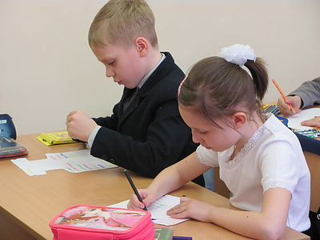
Зрительное образное восприятие текста способствует повышению творческой деятельности личности

Slide 8
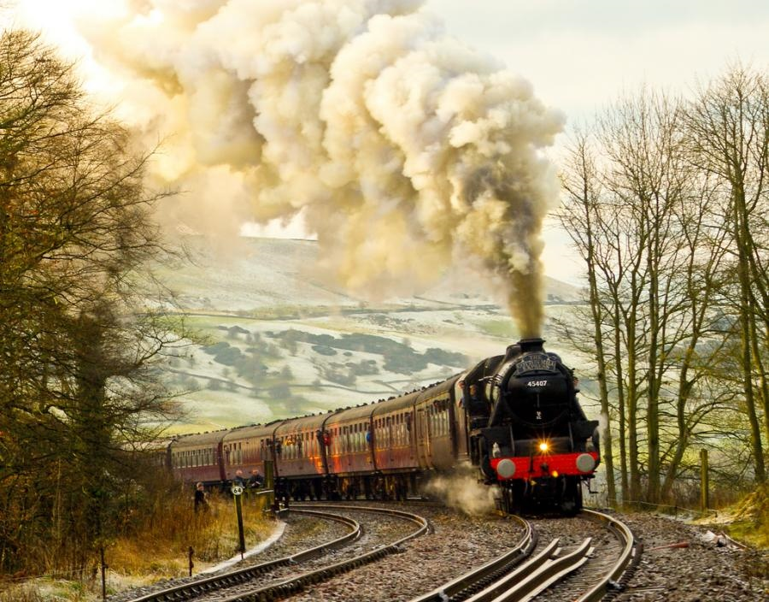
Посмотрел - запомнил!

Slide 9
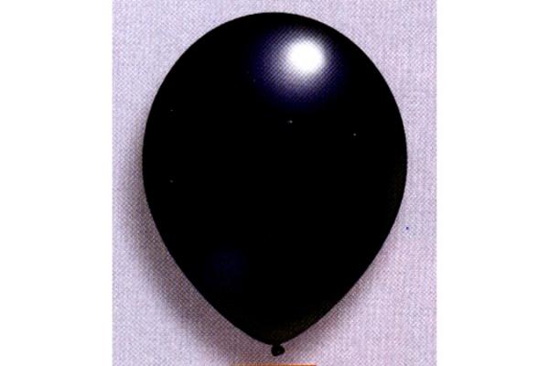
Учимся писать сжатое изложение

Slide 10
ГИО
1.Внимательно прочитайте текст
2.Определите главную (основную мысль).
3.Исключите неоправданные повторы и подробности.
4.Обобщите ( назовите одним словом сходные действия, предметы, признаки)

Slide 11
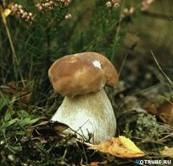
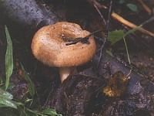
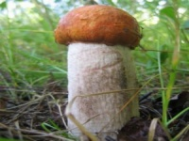
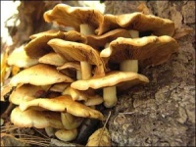
ГИО К приёмам сжатия текста относится Обобщение
Сыроежка
Сыроежка
Сыроежка
Замените, назовите одним словом, сходные действия, предметы, признаки.
Белый гриб
Волнушка
Подосиновик
Опёнок

Slide 12
алгоритм сжатого изложения - ГИО
Главная мысль
Исключить
Обобщить

Slide 13
Одновременное воздействие на два важнейших органа восприятия (слух и зрение) позволяют достичь гораздо большего эффекта

Slide 14
Увидеть и услышать через цвет, звук, вкус - значит трудиться умом и сердцем.

Slide 15
Юный читатель постигает тайну мастерства писателя. Готов к активной языковой деятельности. Ученик запоминает то, что он видит и слышит одновременно.

Slide 16
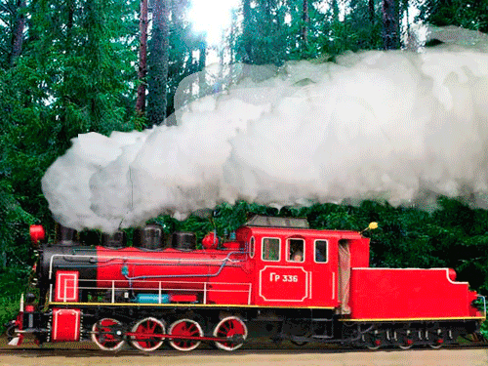
Чтобы в сочинении заработала главная мысль - тезис,
нужны: Аргументы = доказательства + 2примера

Slide 17
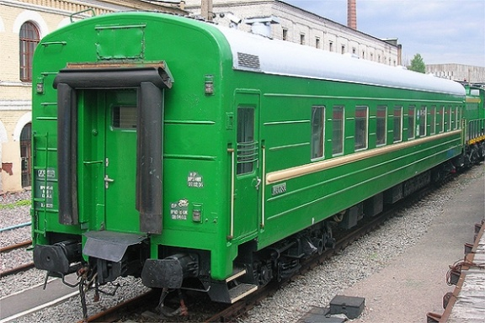
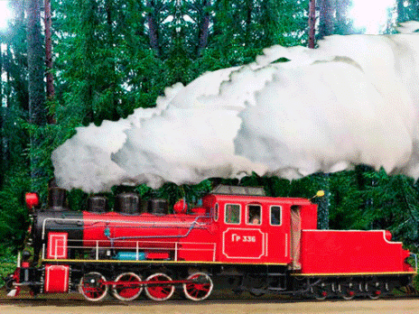
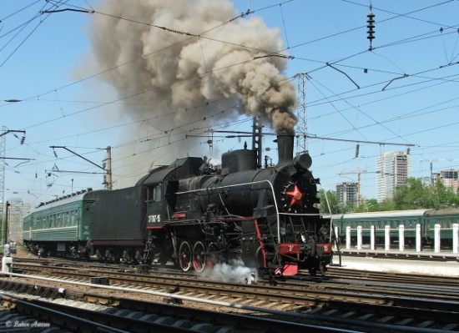
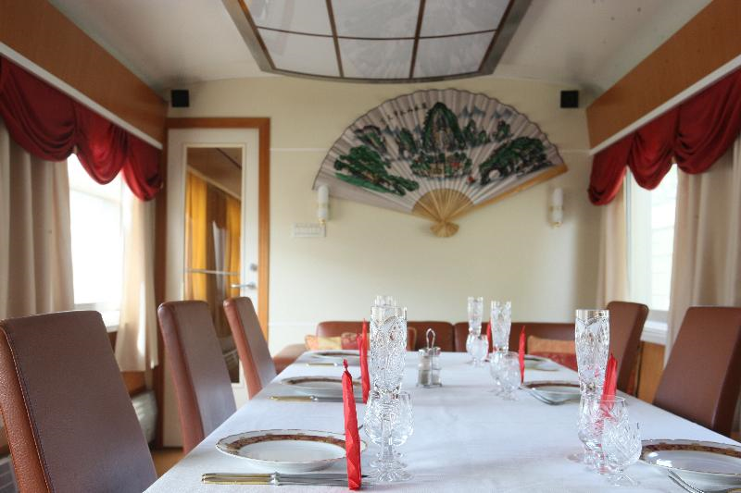
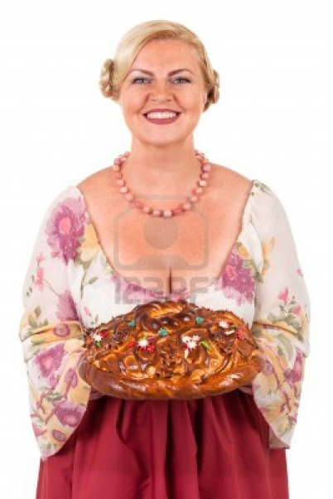
1.Тезис – главная мысль
2 Аргумент
3.Вывод
Поэтому, таким образом, значит, итак, следовательно…
Потому что,
так как…
Почему?
Словом, была мастерица на все руки. Поэтому получила такое прозвище.
Потому что она всё умела делать:
Василису назвали Премудрой,
+2Примера
Пример
Пример
соткала за ночь чудесный ковёр.
Испекла пышный каравай,

Slide 18
Тезис + 2аргумента + 2 примера + Вывод
вывод
аргумент
пример
аргумент
Тезис
Глвная мысль
пример

Slide 19
Строение текста сочинения-рассуждения

Slide 20
Готовимся к сочинению на лингвистическую тему
Приёмы работы с текстом

Slide 21
+
Лексические явления
Грамматические явления

Slide 22
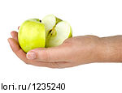
Лексика и грамматика – две половинки яблока

Slide 23
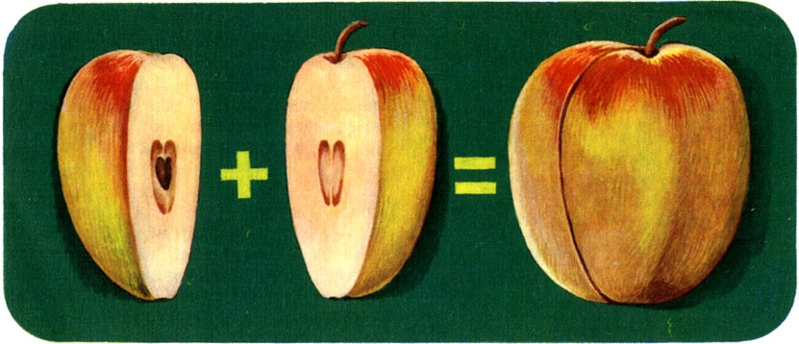
Учимся анализировать лексические и грамматические явления в тексте

Slide 24
Схема сочинения
1-й шаг - Тезис : Лингвист Г. Степанов утверждал: «Словарь языка свидетельствует, о чём думают люди, а грамматика – как они думают».
2 -й шаг -Комментарий к тезису Г. Степанова
3- й шаг - Пример лексического явления в тексте, его роль.
4 – й шаг -Пример грамматического явления в тексте, его роль
5 – й шаг - Вывод.

Slide 26
Композиция сочинения
1.Проблема
2.Комментарий (проследить за развитием авторской мысли) 2.1.Микротема (план текста)- главная мысль каждой микротемы 2.2.Комментарий к сформулированной проблеме текста 2.3. 1..Авторский подход к раскрытию проблемы 2.3.2. Важная мысль автора 2.3.3.Позиция автора
3.Комментарий собственной позиции 3.1.Тезис 3.2.Проблема актуальна 3.3.Почему это так? 3.4.Аргумент 1-й (иллюстрация из читательского опыта) 3.5.Аргумент 2-й ( иллюстрация из читательского опыта или житейского опыта.
4.Вывод (что следует из вышесказанного).

Slide 27
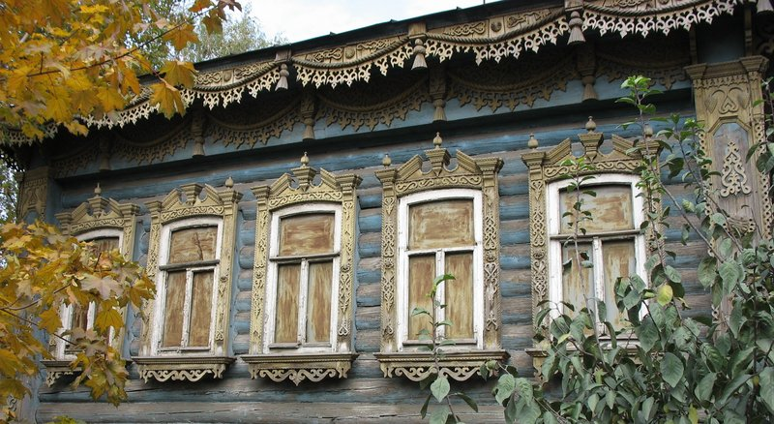
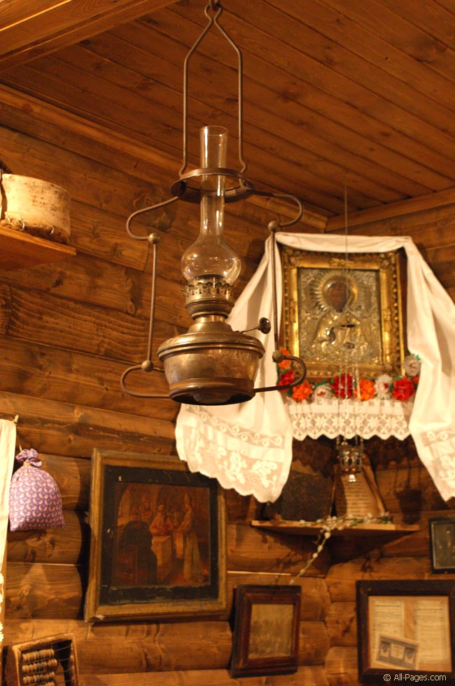
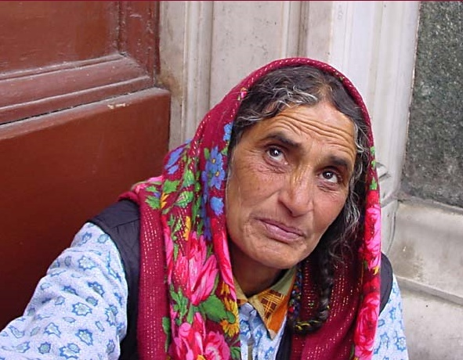
«Молодость у всякого проходит, а любовь – другое дело»

Slide 28
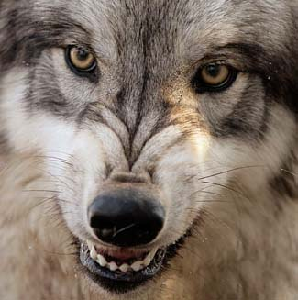
В назидание всему потомству.
«…его домой ещё живого привезли, и он успел перед смертью покаяться,… в последний свой миг приказал написать того волка в церкви над своей могилой: в назидание…всему потомству княжескому».
В назидание о чём?

Slide 29
«Счастье наше, дружок, как вода в бредне: тянешь – надулось, а вытащишь – ничего нету».
«Чистый понедельник»

Slide 30
Желаю успехов!!!

